Slide 1


Welcome to our class!
内容解説資料
学校生活について紹介することができる。
好きな娯楽について紹介することができる。

Slide 2

内容解説資料

Slide 3

1. What is the French word for hello? 2. How many “hellos” can you say in different languages?
内容解説資料
Answer:
It’s bonjour.
Answer:
Ex. I can say five “hellos” in French, Italian, Spanish, Chinese, and Korean.
-Script-
When you learn a new language, the word for hello is the first word you learn. How many “hellos” do you know? In French it’s bonjour, and in Spanish it’s hola. Also, in Chinese it’s ni hao. Do you know any other “hellos” in different languages?

Slide 4
内容解説資料
来月から新しくクラスメートになるカナダ人留学生のノア（N）が，学校のことについて海斗（K）と話しています。
Model Conversation
N1: Kaito, I want to join the brass band.
K1: Really? I’m in the band. What instrument do you play?
N2: I play the trumpet.
K2: Great! We are looking for a trumpeter. How lucky we are!
N3: I can’t wait to play with you. Let’s have fun together!

Slide 5
内容解説資料
来月から新しくクラスメートになるカナダ人留学生のノア（N）が，学校のことについて海斗（K）と話しています。
Model Conversation
N1: 海斗，僕は吹奏楽部に入りたいんだ。
K1: 本当に？ 僕は部員だよ。どんな楽器を弾くの？
N2: トランペットを吹くよ。
K2: すごい！ 僕たちはトランペット奏者を探しているところなんだ。なんて幸運なんだろう！
N3: 君と演奏するのが待ちきれないよ。一緒に楽しもう！

Slide 6
内容解説資料
Role Playing A
You are Kaito!
海斗のパートを音読しよう。

Slide 7
内容解説資料
N1: Kaito, I want to join the brass band.
K1: Really? I’m in the band. What instrument do you play?
N2: I play the trumpet.
K2: Great! We are looking for a trumpeter. How lucky we are!
N3: I can’t wait to play with you. Let’s have fun together!

Slide 8
内容解説資料
Role Playing B
You are Noah!
ノアのパートを音読しよう。

Slide 9
内容解説資料
N1: Kaito, I want to join the brass band.
K1: Really? I’m in the band. What instrument do you play?
N2: I play the trumpet.
K2: Great! We are looking for a trumpeter. How lucky we are!
N3: I can’t wait to play with you. Let’s have fun together!

Slide 10
内容解説資料
Listening Task
Circle T for True or F for False.
1. T / F 2. T / F
-Script-
Noah wants to join the brass band.
The brass band is looking for a trumpet player.

Slide 11
内容解説資料
A さまざまな疑問文
“What did you buy?” “I bought a T-shirt.”
〈疑問詞が主語以外の疑問文〉
〈疑問詞＋Yes/No疑問文〉の語順になる。

Slide 12
内容解説資料
A さまざまな疑問文
“What did you buy?” “I bought a T-shirt.”
〈疑問詞が主語以外の疑問文〉
「あなたは何を買いましたか。」
「私はTシャツを買いました。」

Slide 13
“Who plays the hero?” “Mike does.”
内容解説資料
A さまざまな疑問文
〈疑問詞が主語の疑問文〉
〈疑問詞＋動詞…?〉の語順になる。疑問詞は単数扱い。

Slide 14
内容解説資料
A さまざまな疑問文
“Who plays the hero?” “Mike does.”
〈疑問詞が主語の疑問文〉
「誰が主役を演じるのですか。」
「マイクです。」

Slide 15
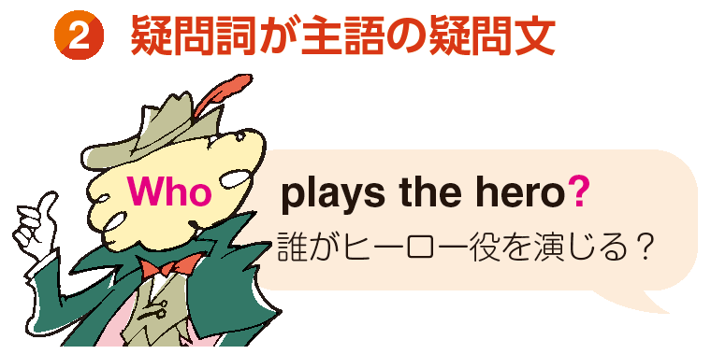
内容解説資料
A さまざまな疑問文
Mike plays the hero.
→ Who plays the hero? [疑問詞が主語]
肯定文の語順

Slide 16
“Whose coat is this?” “It’s mine.”
内容解説資料
A さまざまな疑問文
〈whose/what/which＋名詞：誰の～／どんな～／どの～〉
〈whose＋名詞〉は「誰の～」という意味。ほかに〈what＋名詞〉「どんな～」，〈which＋名詞〉「どの～，どちらの～」がある。

Slide 17
内容解説資料
A さまざまな疑問文
“Whose coat is this?” “It’s mine.”
〈whose/what/which＋名詞：誰の～／どんな～／どの～〉
「これは誰のコートですか。」
「私のです。」

Slide 18
“You are a student, aren’t you?” “Yes, I am. / No, I’m not.”
内容解説資料
A さまざまな疑問文
〈肯定文の付加疑問文〉
肯定文には否定の疑問形を後ろに付け加える。

Slide 19
内容解説資料
A さまざまな疑問文
“You are a student, aren’t you?” “Yes, I am. / No, I’m not.”
〈肯定文の付加疑問文〉
「あなたは学生ですよね。」
「はい，そうです。」／「いいえ，違います。」

Slide 20
“You don’t like cheese, do you?” “Yes, I do. / No, I don’t.”
内容解説資料
A さまざまな疑問文
〈否定文の付加疑問文〉
否定文には肯定の疑問形を後ろに付け加える。

Slide 21
内容解説資料
A さまざまな疑問文
“You don’t like cheese, do you?” “Yes, I do. / No, I don’t.”
〈否定文の付加疑問文〉
「あなたはチーズが好きではないですよね。」
「いいえ，好きです。」／「はい，好きではありません。」

Slide 22
内容解説資料
Check 1
A: ( ) did you eat for lunch?
昼食に何を食べましたか。
B: I ate pasta. It was really good.
パスタを食べました。とてもおいしかったです。
What

Slide 23
内容解説資料
1
( ) 内の語のうち，より適切なほうを選び，会話を完成させましょう。
1. “You went to the gym last night, ( did / didn’t ) you?” “Yes, I did.”

Slide 24
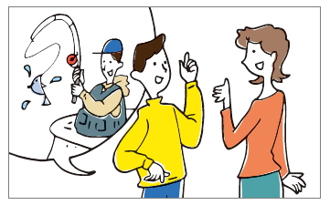
内容解説資料
2
[ ] 内の語を使って，絵に合うように会話を完成させましょう。
( ) did you ( ) last Sunday? — I went fishing with my friends. [do]
1.
What
do

Slide 25
内容解説資料
下線部の語句を参考にして，質問に答えましょう。
What time do you leave for school? Ex. I usually leave at 7:30.
How long does it take to go to school? Ex. It takes about 40 minutes by train.

Slide 26
内容解説資料
あなたの学校生活について，ペアで話し合いましょう。
Examples
How many students are on the soccer team?
How often do you practice?
What a long ride to school!
Don’t sleep and miss your stop on the bus!

Slide 27
内容解説資料
ペアで話し合ったことをもとに，あなたの学校生活について，30語程度で書いてみましょう。
（主題） I leave for school at 7:30 every day.
（詳述） It takes about 40 minutes by train to get to school.
（コメント） It is hard to get up early, but I enjoy my school life.

Slide 28
内容解説資料
I like to play soccer because① I can enjoy it with my friends.
“It’s warm, so let’s go outside.” “OK. It’s a nice day for a walk.”
“She lost her purse.” “Oh, that’s why she was so upset.”
“Why aren’t durians sold here?” “The main reason is that many people don’t like the smell.”
Because of the traffic jam, we were late for the concert.
The spread of hay fever is partly due to② air pollution.
Tips!
話し言葉では，“Why were you absent?” “Because I had a bad cold.”のように，because節のみで使うことができる。また，becauseの前にjust/only/mainlyなどを付けて理由の重みを表せる。
Our flight was canceled due to the weather.と，前置詞のようにも使える。ほかに，thanks toがある。

Slide 29
内容解説資料
私は，友達と楽しむことができるので，サッカーをするのが好きです。
「暖かいね，だから外に出よう。」 「わかったよ。散歩にはいい日だね。」
「彼女は財布をなくした。」 「あーあ，そういうわけで彼女はとても慌てていたんだね。」
「なぜここではドリアンが売られていないのですか。」 「主な理由は，多くの人がそのにおいが好きではないからです。」
交通渋滞のせいで，私たちはコンサートに遅れました。
花粉症の蔓(まん)延は，一部，大気汚染のせいである。

Slide 30

内容解説資料
アメリカに留学中の恵美が，学校で友達のトムと話しています。上にある表現を使って，絵に合うように空欄を埋めましょう。その後，ペアで会話を練習して，下線部(+1)を参考に会話を続けてみましょう。
1.
Tom: We are going to a cafe after school. Do you want to come with us?
Emi: Sorry, but I can’t. _______________ go to the library to do my homework.
Tom: +1 OK, maybe next time, then.
Because I’m going to

